Slide 1
小学校 プログラミング学習の教材作成
情報工学科 5年 34番
田房研究室 村井朔也

Slide 2
研究背景
日本の今後のプログラミング教育について
2020年
小学校プログラミング教育導入
2021年
中学校プログラミング教育導入
Notes:
2020年から小学校にプログラミング教育が導入されます.
そして中学校では2021年から導入されます.

Slide 3
研究背景
小学校プログラミング教育のカリキュラム
1 | 国語
2 | 算数
3 | 社会
4 | 音楽
5 | 図工
6 | プログラミング
1 | 国語
2 | 算数
3 | 社会
4 | 音楽
5 | 図工
6 | 理科
プログラミング
Notes:
しかし,プログラミング科目が導入された訳ではなく
従来のカリキュラムの中にプログラミングを導入する必要があります.
しかし,どの様なプログラミング教材があるのか,どの科目にどのプログラミング教材
を使用するのか,小学校は頭を悩ませています.

Slide 4
研究テーマ
学習指導資料の作成
プログラミング教材の比較と検討
Notes:
そこで,
文部科学省の「小学校プログラミング教育の手引き（第２版）」に添い
学習指導資料を作成し
プログラミング教材の比較と検討を行う
のが本研究テーマです.

Slide 5
プログラミングに関する学習活動の分類
A分類
学習指導要領に例示されている単元等で実施するもの
B分類
学習指導要領に例示されてはいないが、学習指導要領に示される各教科等の内容を指導する中で実施するもの
Notes:
文部科学省の「小学校プログラミング教育の手引き（第２版）」
のプログラミングに関する学習活動の分類です.
カリキュラムがA~Fの6つの分類で分けられています.
本研究ではA分類とB分類に着目して学習指導資料を作成しました.

Slide 6
プログラミングに関する学習活動の分類
C分類
教育課程内で各教科等とは別に実施するもの
D分類
クラブ活動など、特定の児童を対象として、教育課程内で実施するもの
Notes:
C分類、D分類では、プログラミングの楽しさや面白さ、
達成感などを味わえる題材などでプログラミングを体験する例
等プログラミングの楽しさをしる為の活動が分類されています

Slide 7
プログラミングに関する学習活動の分類
E分類
学校を会場とするが,教育課程外のもの
F分類
学校外でのプログラミングの学習機会
Notes:
E分類、F分類では、地域や企業・団体等において
学習の機会が用意されプログラミングに興味、関心
を抱かせる活動が分類されています

Slide 8
A分類
算数(第5学年) (A-①)
理科(第6学年) (A-②)
総合的な学習の時間 (A-③)
総合的な学習の時間 (A-④)
総合的な学習の時間 (A-⑤)
プログラミングを通して、正多角形の意味を基に正多角形をかく場面
身の回りには電気の性質や働きを利用した道具があること等をプログラミングを通して学習する場面
「情報化の進展と生活や社会の変化」を探究課題として学習する場面
「まちの魅力と情報技術」を探究課題として学習する場面
「情報技術を生かした生産や人の手によるものづくり」を探究課題として学習する場面
Notes:
A分類には算数や理科等が定義されています

Slide 9
B分類
音楽(第4学年) (B-①)
社会(第4学年) (B-②)
家庭(第6学年) (B-③)
総合的な学習の時間 (B-④)
様々なリズム・パターンを組み合わせて音楽をつくることをプログラミングを通して学習する場面
都道府県の特徴を組み合わせて４７都道府県を見付けるプログラムの活用を通して、その名称と位置を学習する場面
自動炊飯器に組み込まれているプログラムを考える活動を通して、炊飯について学習する場面
課題について探究して分かったことなどを発表（プレゼンテーション）する学習場面
Notes:
B分類には音楽や社会等が定義されています

Slide 10
教材の比較
種類 | 特徴
ロボット系 | ハードウェアを用いたプログラム
テキスト言語系 | コーディングを用いてプログラミングコードを記述するプログラミング
ビジュアル言語系 | 視覚的なオブジェクトで記述するプログラミング
アンプラグドプログラミング系 | PCやタブレット等の電子媒体を用いないプログラミング

Slide 11
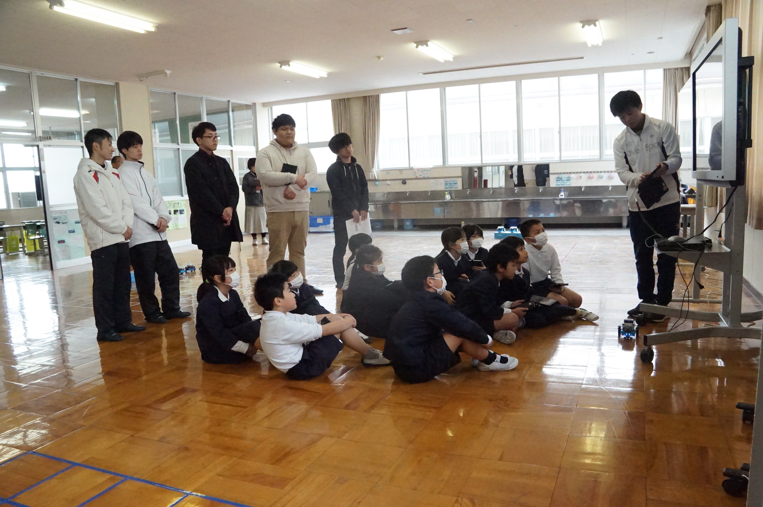
プログラミング教育の実践例
Notes:
私は、弓削小学校で行われた
プログラミングの導入授業にTAとして参加しました．
対象は3年生であり，教材にはmBotを用いました．
mBotの特徴や利用方法については，事前に講習会を実施して，
小学校教諭に活用方法や中学校での実践例などをレクチャーしました．

Slide 12
教材一覧
テーマ名 | 学習するプログラミング 的思考
正多角形をかく | 逐次,繰り返し処理
「チューリップ」を奏でる | 逐次,繰り返し処理
都道府県をあてる | 逐次,繰り返し,分岐処理
「サイレン」を奏でる | 逐次,繰り返し処理
掛け算,足し算 | 逐次,繰り返し処理
Notes:
小学校のプログラミング教育に参加しmBotは教材として評価が高い事がわかりました
その為、教材もmBotを使用する事を想定して作成しました
一覧の中の教材の殆どがmBotを使用します
学習するプログラミング的思考とは、プログラミングの三大処理である
逐次、繰り返し、分岐処理の内、学習できる物を示している

Slide 13
教材一覧
テーマ名 | 学習するプログラミング 的思考
トンネルを安全に通る | 逐次,繰り返し,分岐処理
自動ブレーキ | 逐次,繰り返し,分岐処理
記憶する（アンプラグド） | 逐次,繰り返し,分岐処理
物の移動 | 逐次,繰り返し,分岐処理
車庫入れ | 逐次,繰り返し処理
Notes:
「記憶する」に書かれているアンプラグドとは
「アンプラグドプログラミング」つまりPCやタブレットなどの電子媒体を用いないプログラミングです

Slide 14
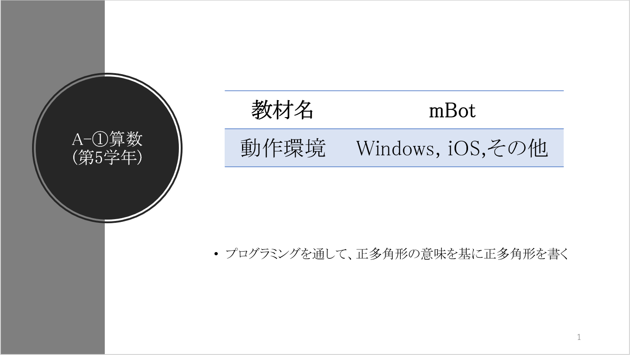
作成した指導資料
Notes:
作成した10個の指導資料の内,
「正多角形をかく」の内容を発表します
使用する教材はmBotです

Slide 15
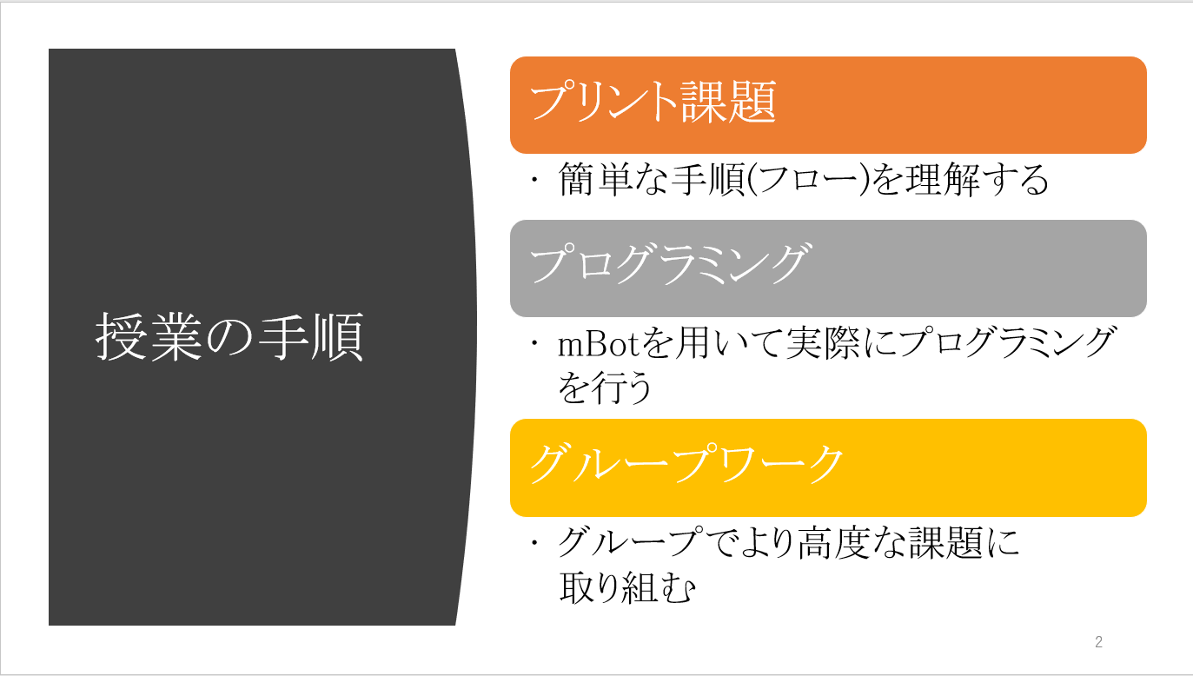
作成した指導資料
Notes:
まずは、指導者が円滑に授業を進められるように手順を示してます

Slide 16
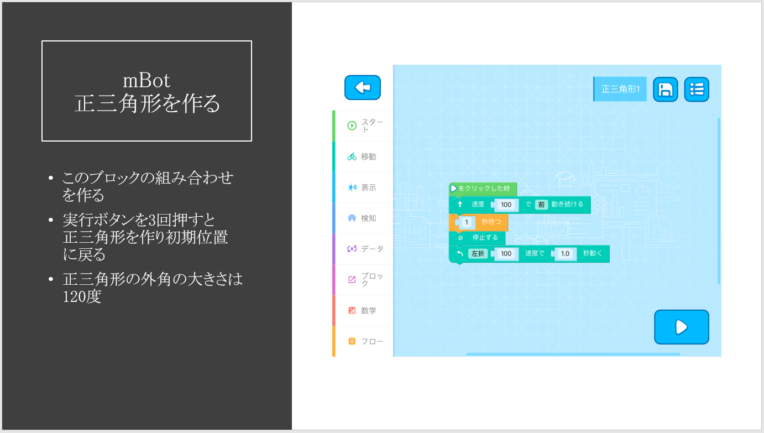
作成した指導資料
Notes:
次に、基礎となるブロックの組み合わせを示しています
この組み合わせを繋げるなり繰り返すなりして正三角形を作ります

Slide 17
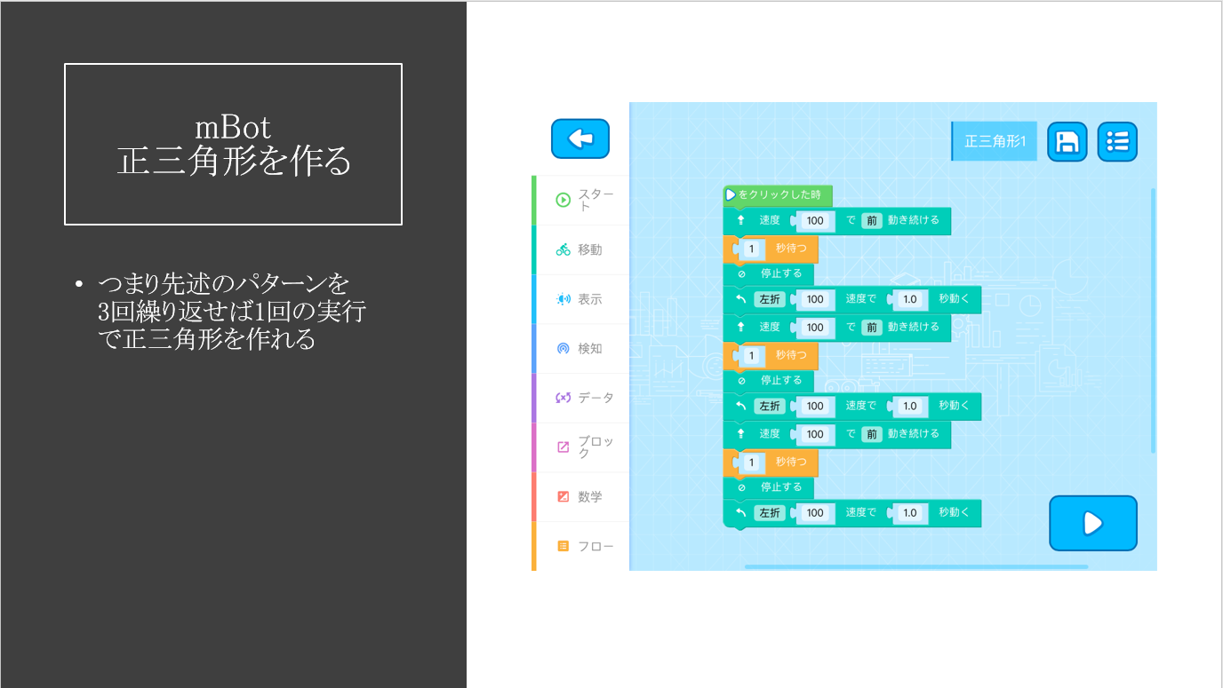
作成した指導資料
Notes:
そして、先程の組み合わせのブロックを3つ繋げると
正三角形を作れる事を示しています.

Slide 18
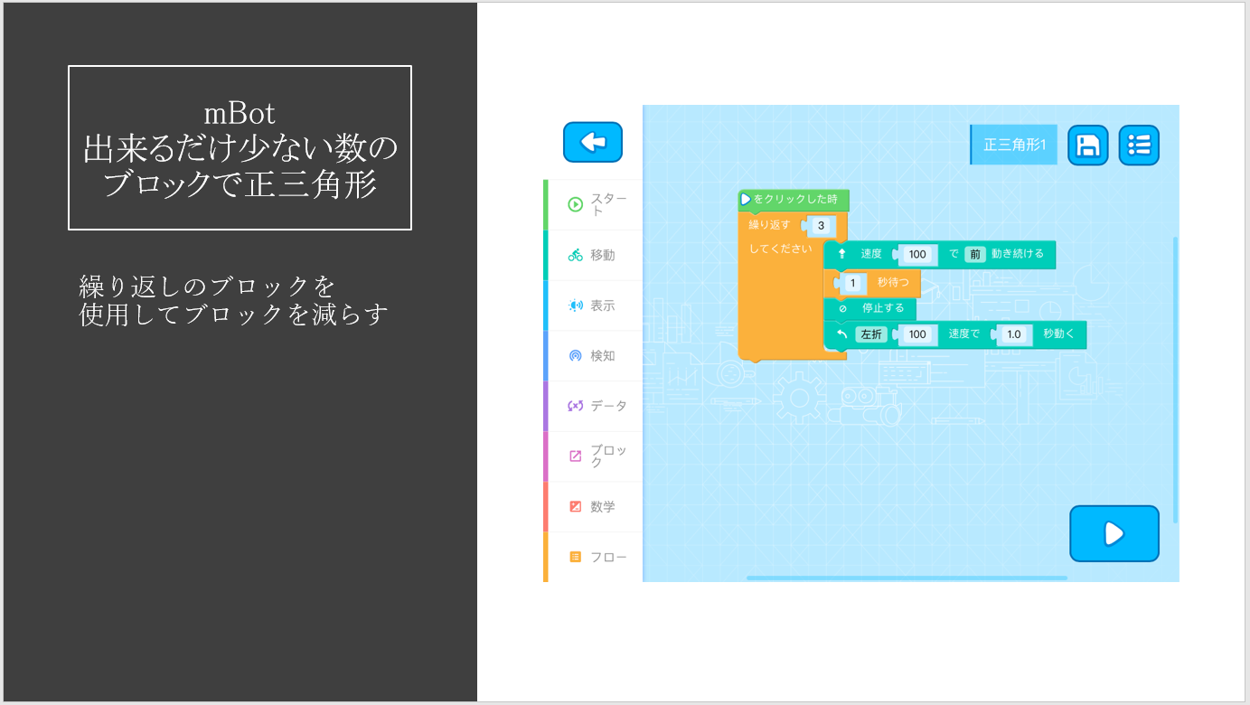
作成した指導資料
Notes:
繰り返しを用いると先程のものより少ないブロックで正三角形が作れる事を示しています.
この内容で学習するプログラミング的思考は、逐次、繰り返し、分岐の3つです。

Slide 19
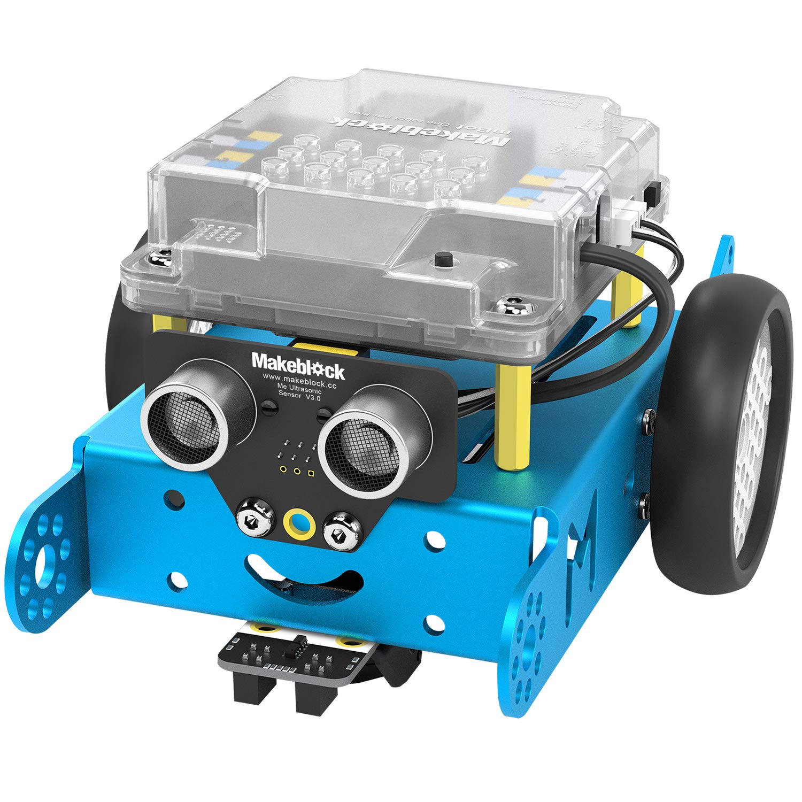
まとめ
小学校でのプログラミング教育でTA
mBotは教材として評価が高い

Slide 20
何故評価が高いのか？
操作性
多数のセンサ
初心者から中級者まで幅広く色々な事ができる

Slide 21
指導資料について
作成した指導資料は算数や社会等の各科目のプログラミング導入例として活用出来る

